Slide 1




Herramienta de Automatización, Monitoreo y Análisis de Componentes y Artefactos basados en el Internet de las Cosas
Presentado por:
Br. Pedro Boll
CI: 20.173.376
Tutor:
Prof. Antonio Russoniello

Slide 2

Agenda
Introducción.
Planteamiento del Problema
Análisis del Problema.
Objetivos del Trabajo Especial de Grado.
Alcance.
Marco Teórico
Internet de las Cosas.
Herramientas de Visualización, Monitoreo y Control.
Placas Programables.
2

Slide 3
Agenda
Marco Metodológico y Aplicativo
Metodología Scrum.
Cronograma de actividades.
Herramientas de Desarrollo.
Diseño e implementación.
Demostración de software HAMACA.
Resultados.
Conclusiones.
Trabajos Futuros.
Referencias.
3

Slide 4
Introducción
4

Slide 5
Introducción
Dia tras día, la cantidad de dispositivos que se conectan a internet se incrementa en cantidad y en variedad. Los artefactos que ahora poseen capacidades extendidas mas allá de su especificación original gracias a la presencia de sensores, actuadores.
El volumen de datos que se generan a partir de ellos crea dificultades para analizarlos u observarlos en tiempo real.
La capacidad de controlar múltiples dispositivos y de generar procesos automatizados con ellos también se ha vuelto una tarea compleja.
Se ha diseñado y creado una alternativa de software que permite centralizar la observación de datos y el control de dispositivos, utilizando un escenario realista con prototipos funcionales.
5

Slide 6
Planteamiento del Problema
6

Slide 7
Planteamiento del Problema
Análisis del Problema
La cantidad de dispositivos que se conectan entre ellos y servicios se incrementan rápidamente, así como también lo hacen los datos generados.
La posibilidad de medir variables contextuales gracias a sensores o de actuar sobre el ambiente con actuadores, junto con la capacidad de conectarse a internet hacen que dichos dispositivos denominados “inteligentes” puedan llevar a cabo tareas de manera muy eficiente.
Sin embargo la masificación de este tipo de tecnología ha traído retos en lo que respecta a la observabilidad de las operaciones y la información asociada a dichos dispositivos.
7

Slide 8
Planteamiento del Problema
Objetivo del Trabajo Especial de Grado
Desarrollar un software que ofrezca la capacidad de observación de datos de sensores de dispositivos inteligentes así como también la posibilidad de controlar y automatizar tareas de manera centralizada y flexible y contando con un escenario realista haciendo uso de prototipos funcionales de dispositivos basados en el concepto del internet de las cosas para validar el funcionamiento.
8

Slide 9
Planteamiento del Problema
Objetivos Específicos del Trabajo Especial de Grado
Construir prototipos funcionales de dispositivos IoT para la captura de datos y que sean capaces de modificar su ambiente.
Establecer una arquitectura adecuada para un sistema visualización de datos además de monitoreo y control de los dispositivos.
Seleccionar y utilizar herramientas de código libre.
Crear una interfaz donde se puedan acceder de manera centralizada las herramientas seleccionadas cuya integración permita explotar las ventajas de cada una.
Validar con los prototipos el funcionamiento transversal de la solución.
9

Slide 10
Planteamiento del Problema
Alcance (Prototipos de Dispositivos IoT)
Por el lado de los prototipos de dispositivos, estos deben cumplir lo siguiente:
Poder obtener datos reales sobre variables ambientales a través del uso de sensores.
Realizar tareas que pueda alterar de alguna forma el ambiente haciendo uso de actuadores.
Posibilitar la capacidad de despliegue de los dispositivos en diferentes ambientes o distintas tareas.
Conectarse entre ellos usando algún protocolo/estándar libre de comunicación.
10

Slide 11
Planteamiento del Problema
Alcance (Software de Visualización, Monitoreo y Control)
El sistema planteado debe tener la capacidad de:
Permitir la observación de datos en tiempo real e históricos de dispositivos.
Posibilitar el monitoreo del estado actual de los sensores/actuadores presentes.
Realizar el control (manual o automatizado) de tareas de los dispositivos conectados.
Tener acceso a dichas capacidades de forma centralizada.
11
Notes:
Definir el termino de IoT en base a los autores y su relación con lo que las personas piensan que es. Terminar hablando de su impacto

Slide 12
Marco Teórico

Slide 13
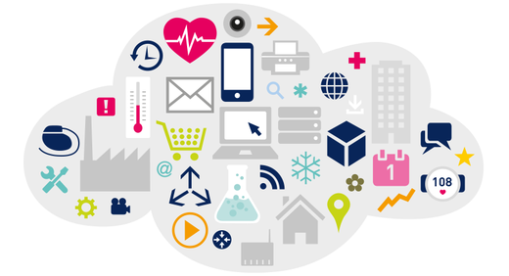
Internet de las Cosas
Definición
El termino “Internet de las Cosas” (IoT por sus siglas en ingles) engloba tanto a los dispositivos embebidos que utilizan servicios de comunicación ofrecidos por los protocolos de internet [1] como al marco de desarrollo en el que todas las cosas tienen una representación y una presencia en internet [2].
Aquellos dispositivos y objetos cotidianos con capacidad de comunicarse entre si y con otras plataformas, con un poder de computo en crecimiento continuo y dotados de sensores y actuadores forman ya parte una revolución en cuanto al uso de la tecnología.
13
Notes:
Definir el termino de IoT en base a los autores y su relación con lo que las personas piensan que es. Terminar hablando de su impacto

Slide 14
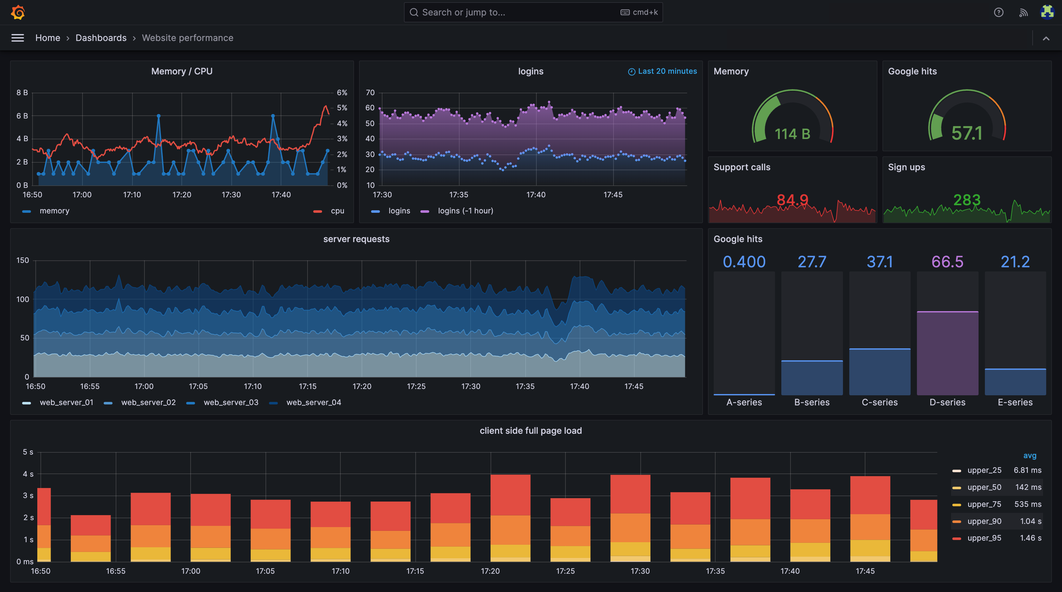
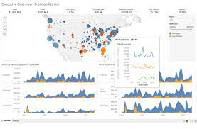
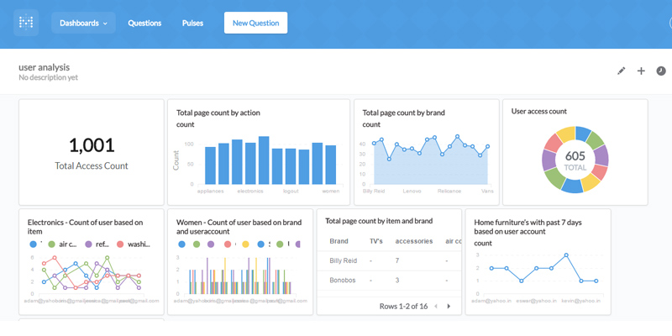
Herramientas de Visualización, Monitoreo y Control
Herramientas de Visualización
Los seres humanos podemos comprender mucho más rapidamente la información si somos capaces de visualizarla. Las herramientas que ofrecen esa capacidad de organizarla son llamadas herramientas de visualización.
Ofrecen amplia gama de modos de presentar datos, dependiendo del tipo y el objetivo que se busca al mostrarlos.
Grafana
Tableau
Metabase
14

Slide 15
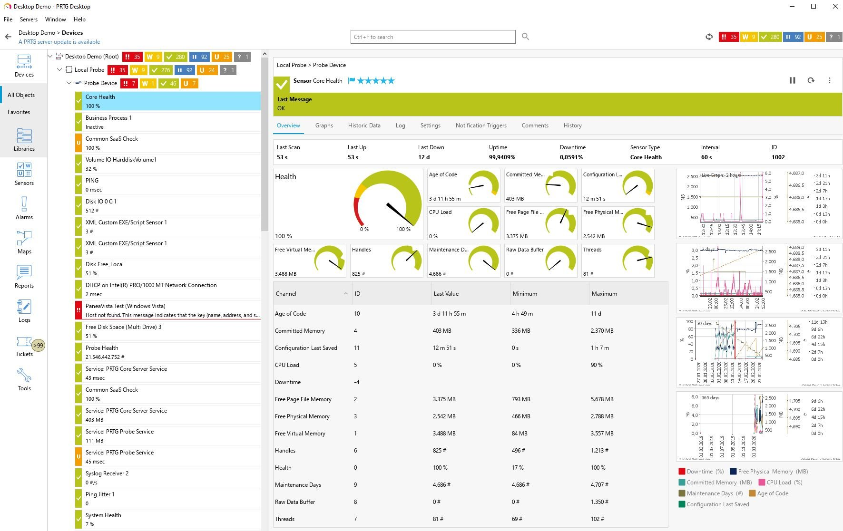
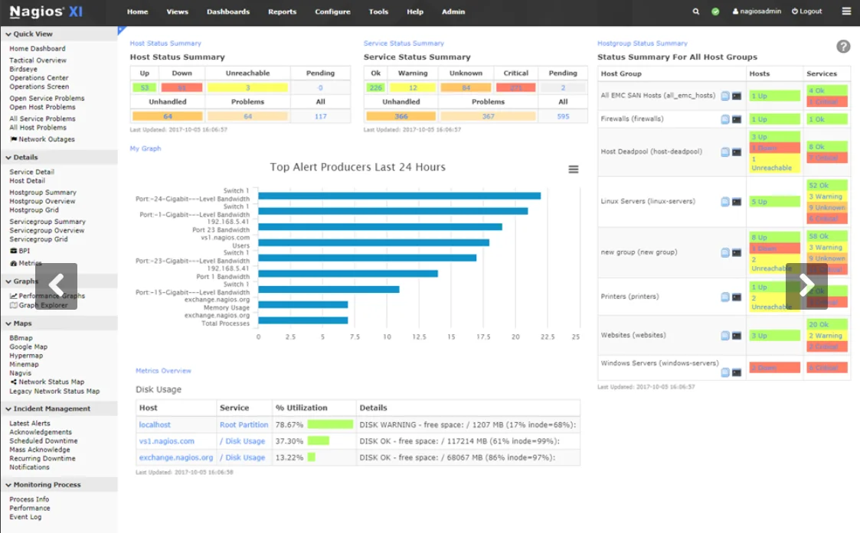
Herramientas de Visualización, Monitoreo y Control
Herramientas de Monitoreo
El monitoreo de procesos, componentes, artefactos o dispositivos no es algo nuevo. Dependiendo del área podemos encontrar gran cantidad de herramientas que permiten conocer el estatus de los mismos.
PRTG
Nagios
15
Notes:
Explicar que es un microcontrolador y que es un microcomputador sus diferencias y aportes al diseño de los dispositivos de IoT

Slide 16
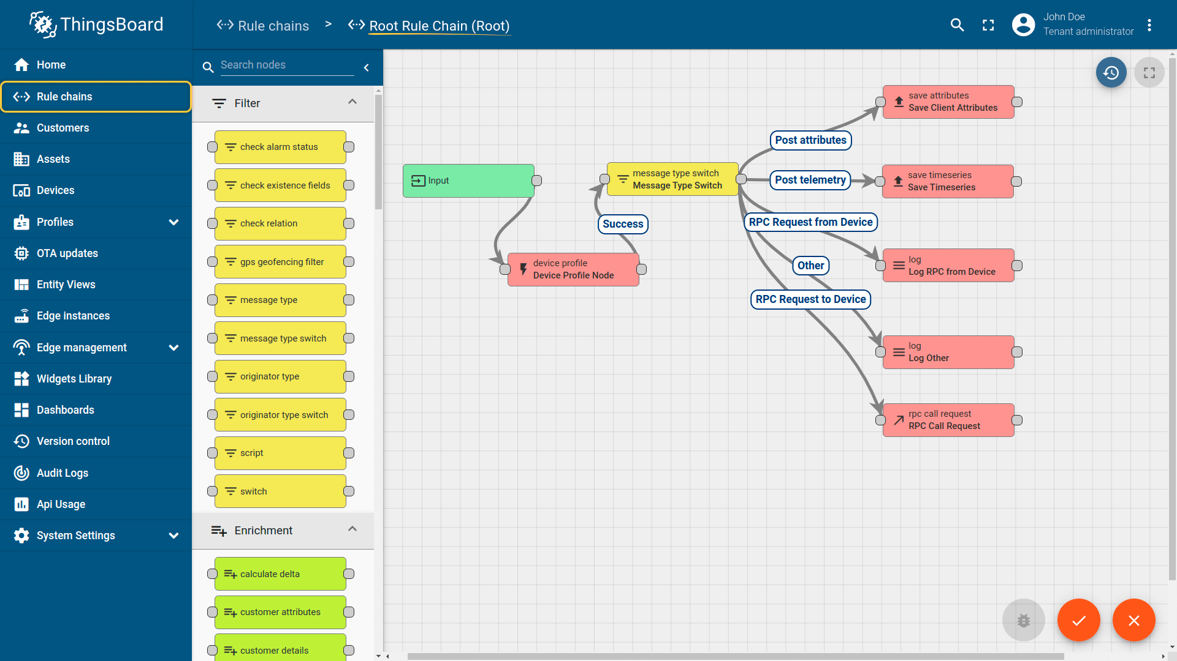
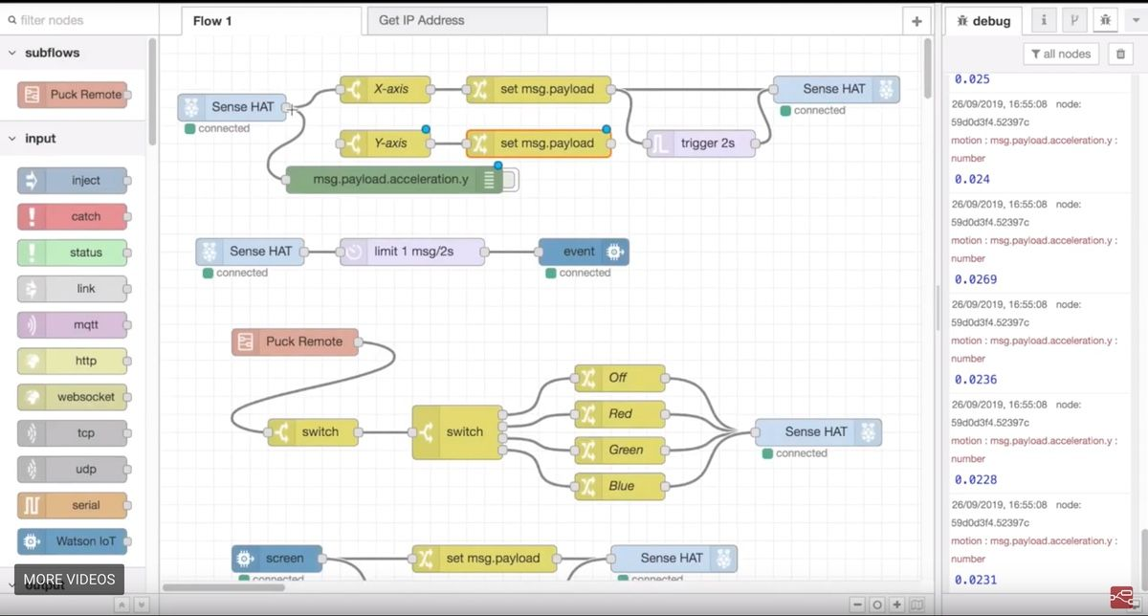
Herramientas de Visualización, Monitoreo y Control
Herramientas de Control
En el caso del control de dispositivos y la automatización de tareas, una herramienta que sea capaz de ser flexible ante las diferentes arquitecturas, protocolos y estándares que pueden presentar los artefactos es indispensable. A su vez las tienden a ser más complejas de uso.
ThinkBoard
Node-Red
16

Slide 17
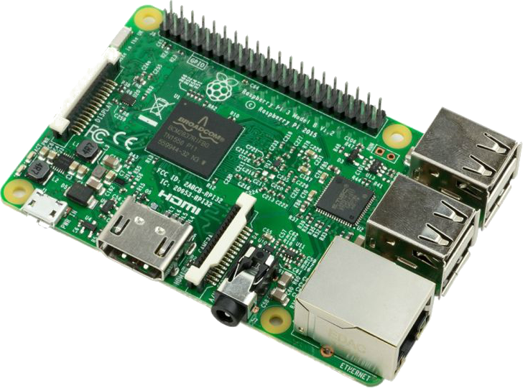
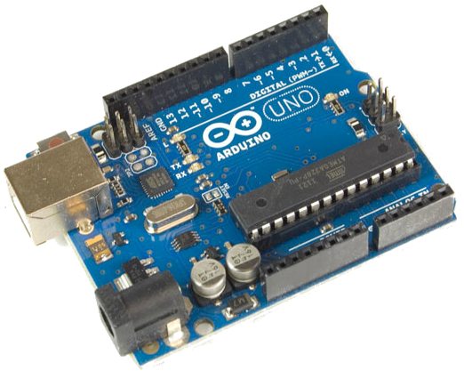
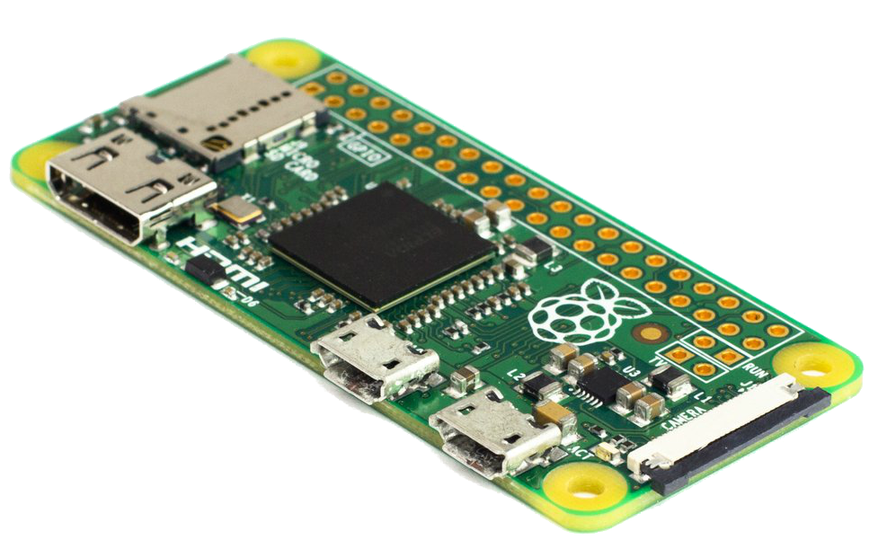
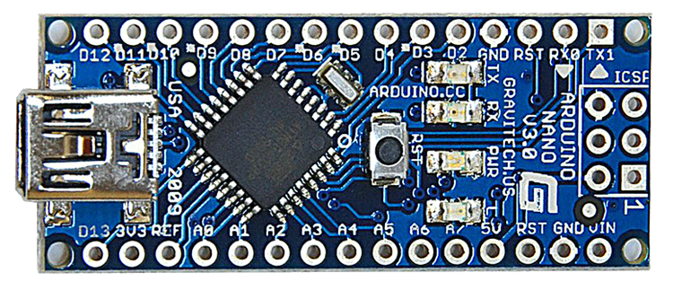


Placas Programables
¿Qué son las placas programables?
Las placas programables son microcontroladores y microcomputadores utilizados para realizar prototipos de estos dispositivos a un bajo costo más conocidas son placas Arduino y o SoC como los Raspberry Pi, creados bajo la idea de ser hardware abierto y con los cuales se puede probar la electrónica básica, sensores y actuadores necesarios para automatizar procesos.
17
Notes:
Explicar que es un microcontrolador y que es un microcomputador sus diferencias y aportes al diseño de los dispositivos de IoT

Slide 18
Marco Metodológico y Aplicativo

Slide 19
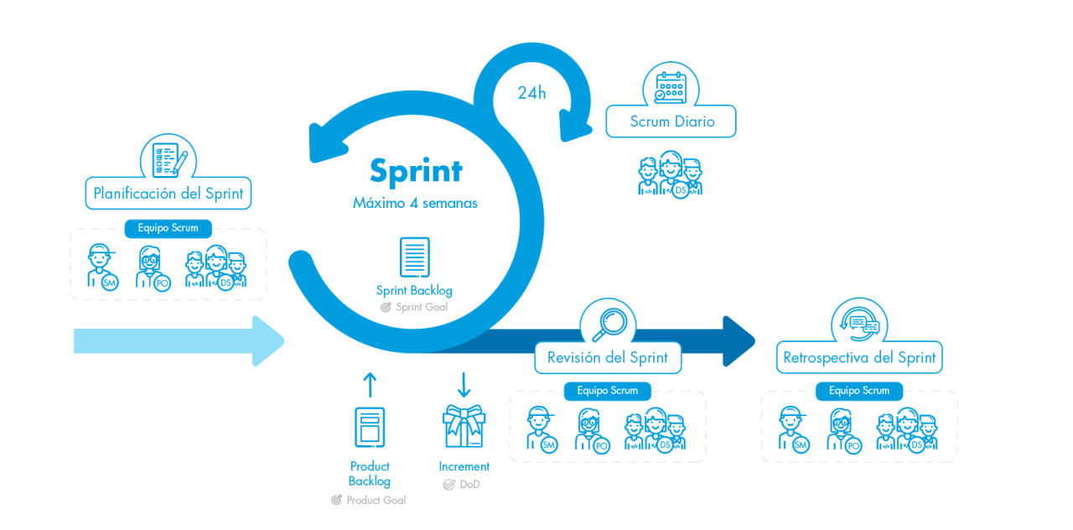
Metodología Scrum
Precisiones de la metodología de desarrollo
Para el desarrollo se uso la metodología ágil Scrum adaptada al proyecto. Se plantearon un conjunto de tareas dentro de sprints de dos semanas de duración donde se buscó realizar entregables incrementales, tanto en dispositivos como en la aplicación web.
19

Slide 20
Cronograma de actividades
Actividades establecidas para el trabajo de investigación
Actividad | Tiempo Estimado | Sprint
Levantamiento de requerimientos | Una semana | Sprint 1
Instalación y despliegue de Infraestructura | Una semana | Sprint 1
Diseño y prototipado de dispositivos | Una semana | Sprint 2
Desarrollo de scripts para sensores, actuadores y comunicación de datos | Dos semanas | Sprint 2 y sprint 3
Desarrollo de back-end del proceso de obtención de datos | Una semana | Sprint 3
Captura de datos de dispositivos | Doce semanas | Sprint 4 a sprint 10
Documentación de proceso de obtención de datos | Una semana | Sprint 4
20

Slide 21
Cronograma de actividades
Actividades establecidas para el trabajo de investigación
Actividad | Tiempo Estimado | Sprint
Implementación base de aplicación web | Una semana | Sprint 5
Desarrollo de módulo de gestión de aplicación | Una semana | Sprint 5
Desarrollo de módulo de visualización de datos | Una semana | Sprint 6
Desarrollo de módulo de control y automatización de dispositivos | Una semana | Sprint 6
Desarrollo de módulo de redes y comunicación de datos | Una semana | Sprint 7
Documentación de desarrollo de aplicación web | Dos semanas | Sprint 7 y Sprint 8
Pruebas de end to end de todos los flujos | Tres semanas | Sprint 8 y sprint 9
Recolección de resultados del proyecto de investigación | Dos semanas | Sprint 10
21

Slide 22
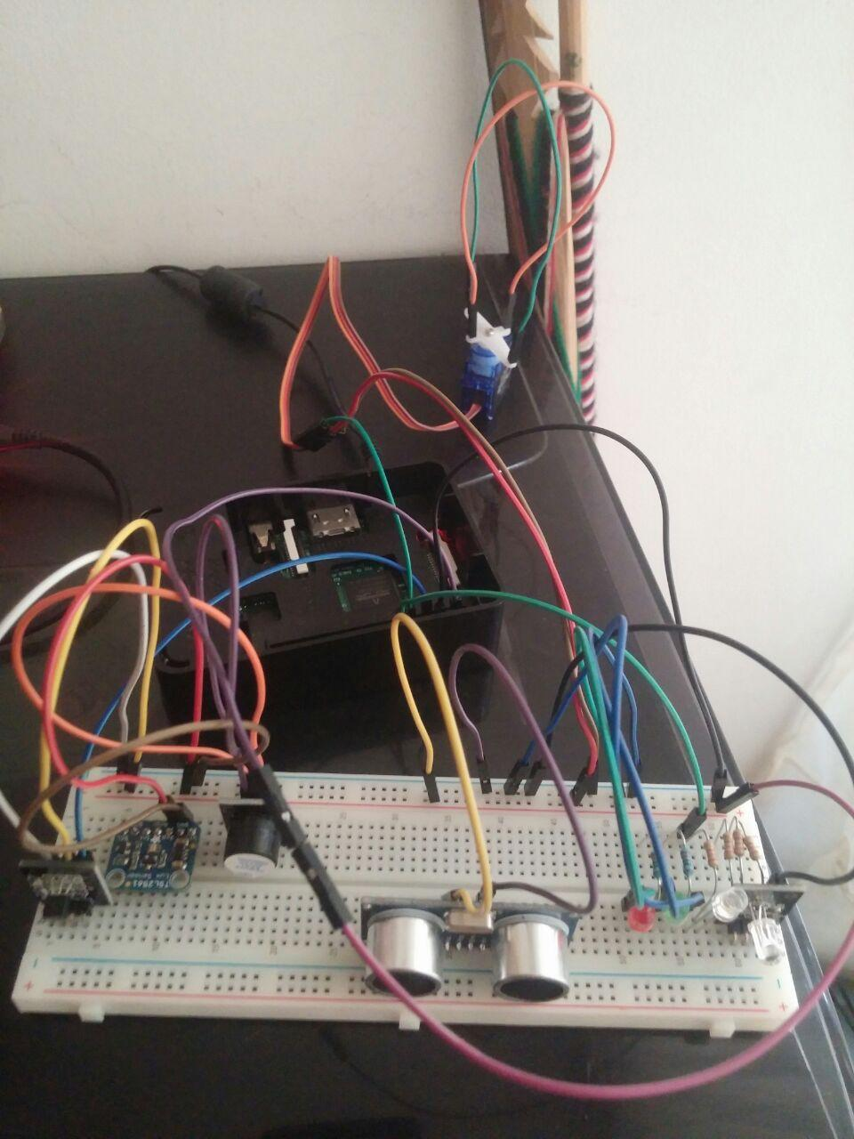
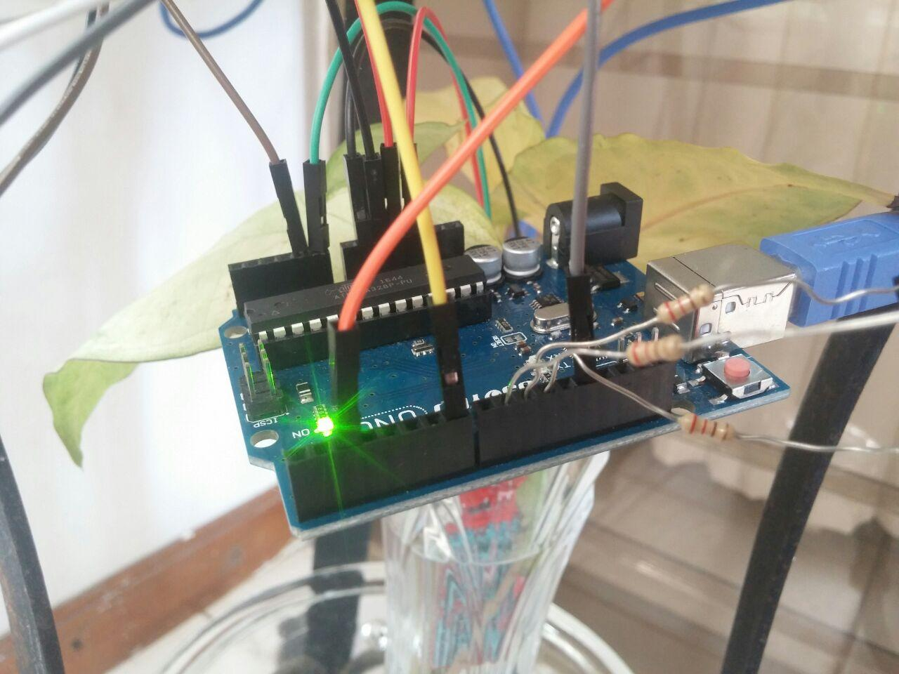
Herramientas de Desarrollo
Herramientas de Hardware
Para el caso de las herramientas de hardware se conto con un microcontrolador Arduino Uno.
En el resto de los dispositivos se hizo uso de microcomputadores Raspberry Pi: dos del tipo modelo 3B y dos del tipo Zero. Al ser computadores estos usaron un derivado del sistema operativo Debian llamado Raspberry Pi OS.
22

Slide 23
Herramientas de Desarrollo
Herramientas de Software
La aplicación web se desarrollo en el lenguaje de programación Python bajo el framework Django. La base de datos para administración del sistema web escogido fue Postrgresql, por su facilidad de uso y robustez. Para los datos provenientes de sensores y actuadores se opto por utilizar la base de datos NoSQL InfluxDB basada en series de tiempo.
Con respecto a las aplicaciones integradas al sistema, estás fueron desplegadas haciendo uso de contenedores Docker orquestados a través de Docker Compose.
Por último, la comunicación fue datos estuvo a cargo de la implementación Mosquitto del protocolo MQTT.
23

Slide 24
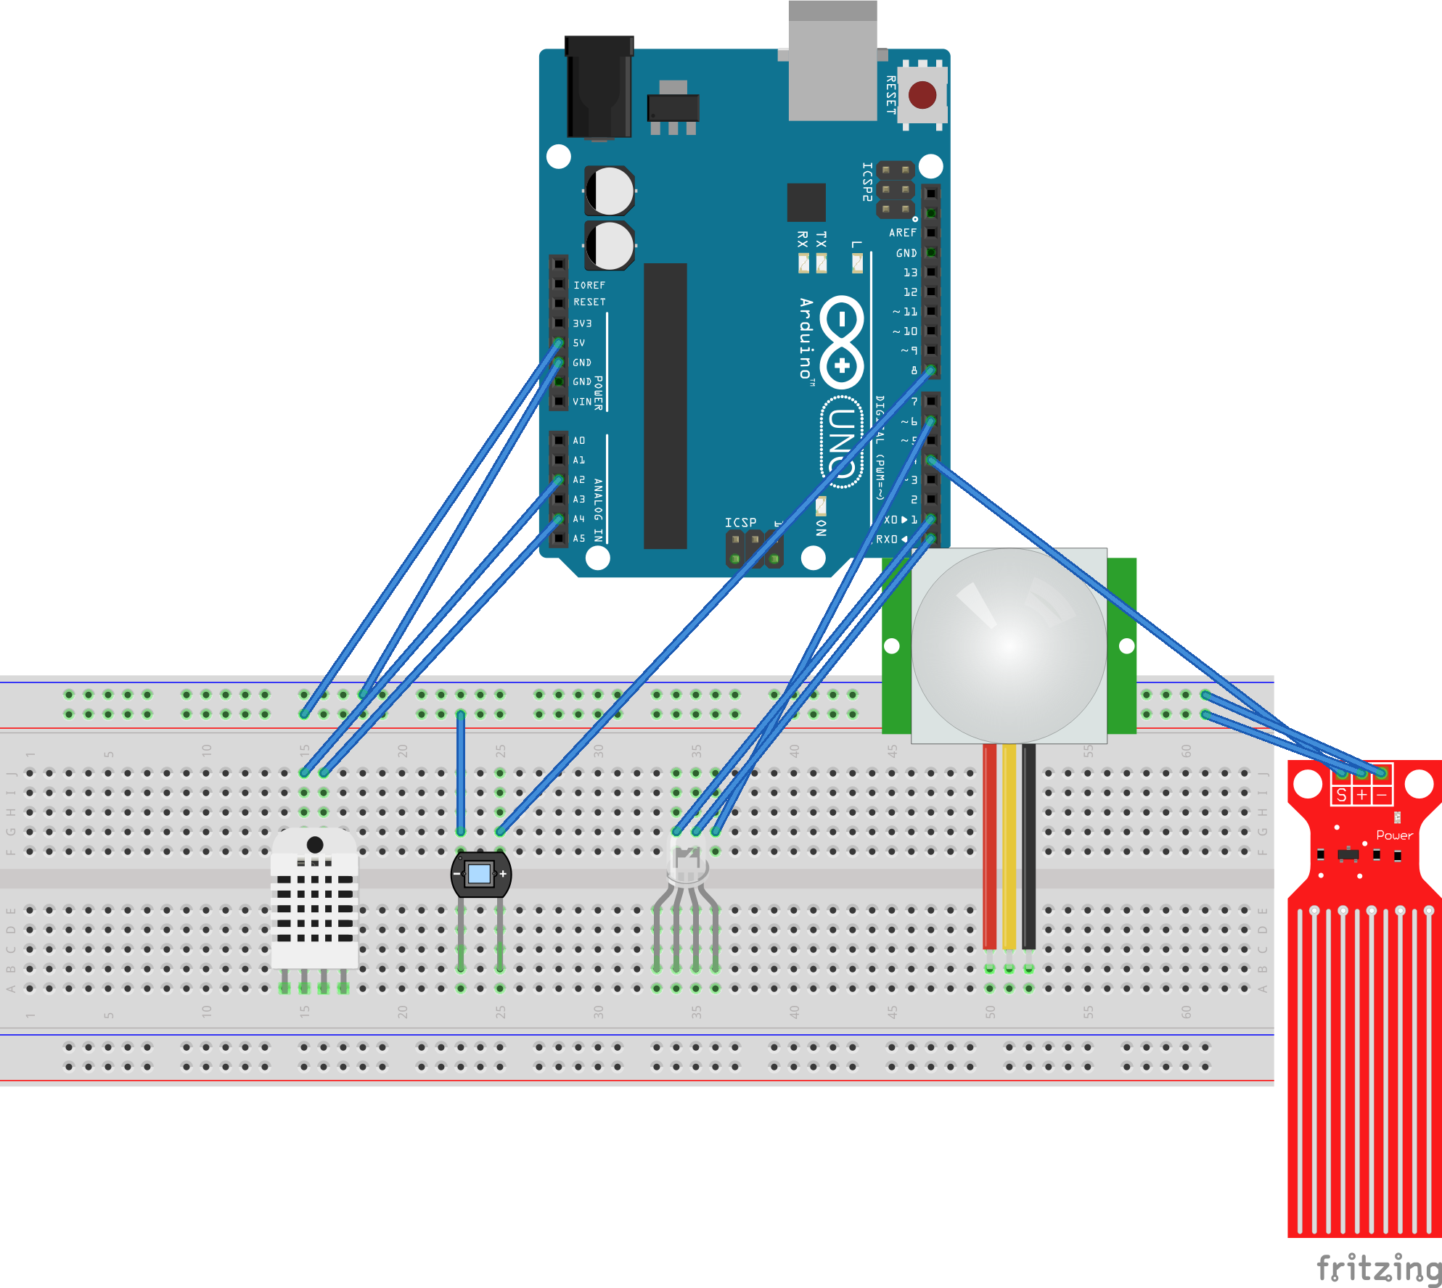
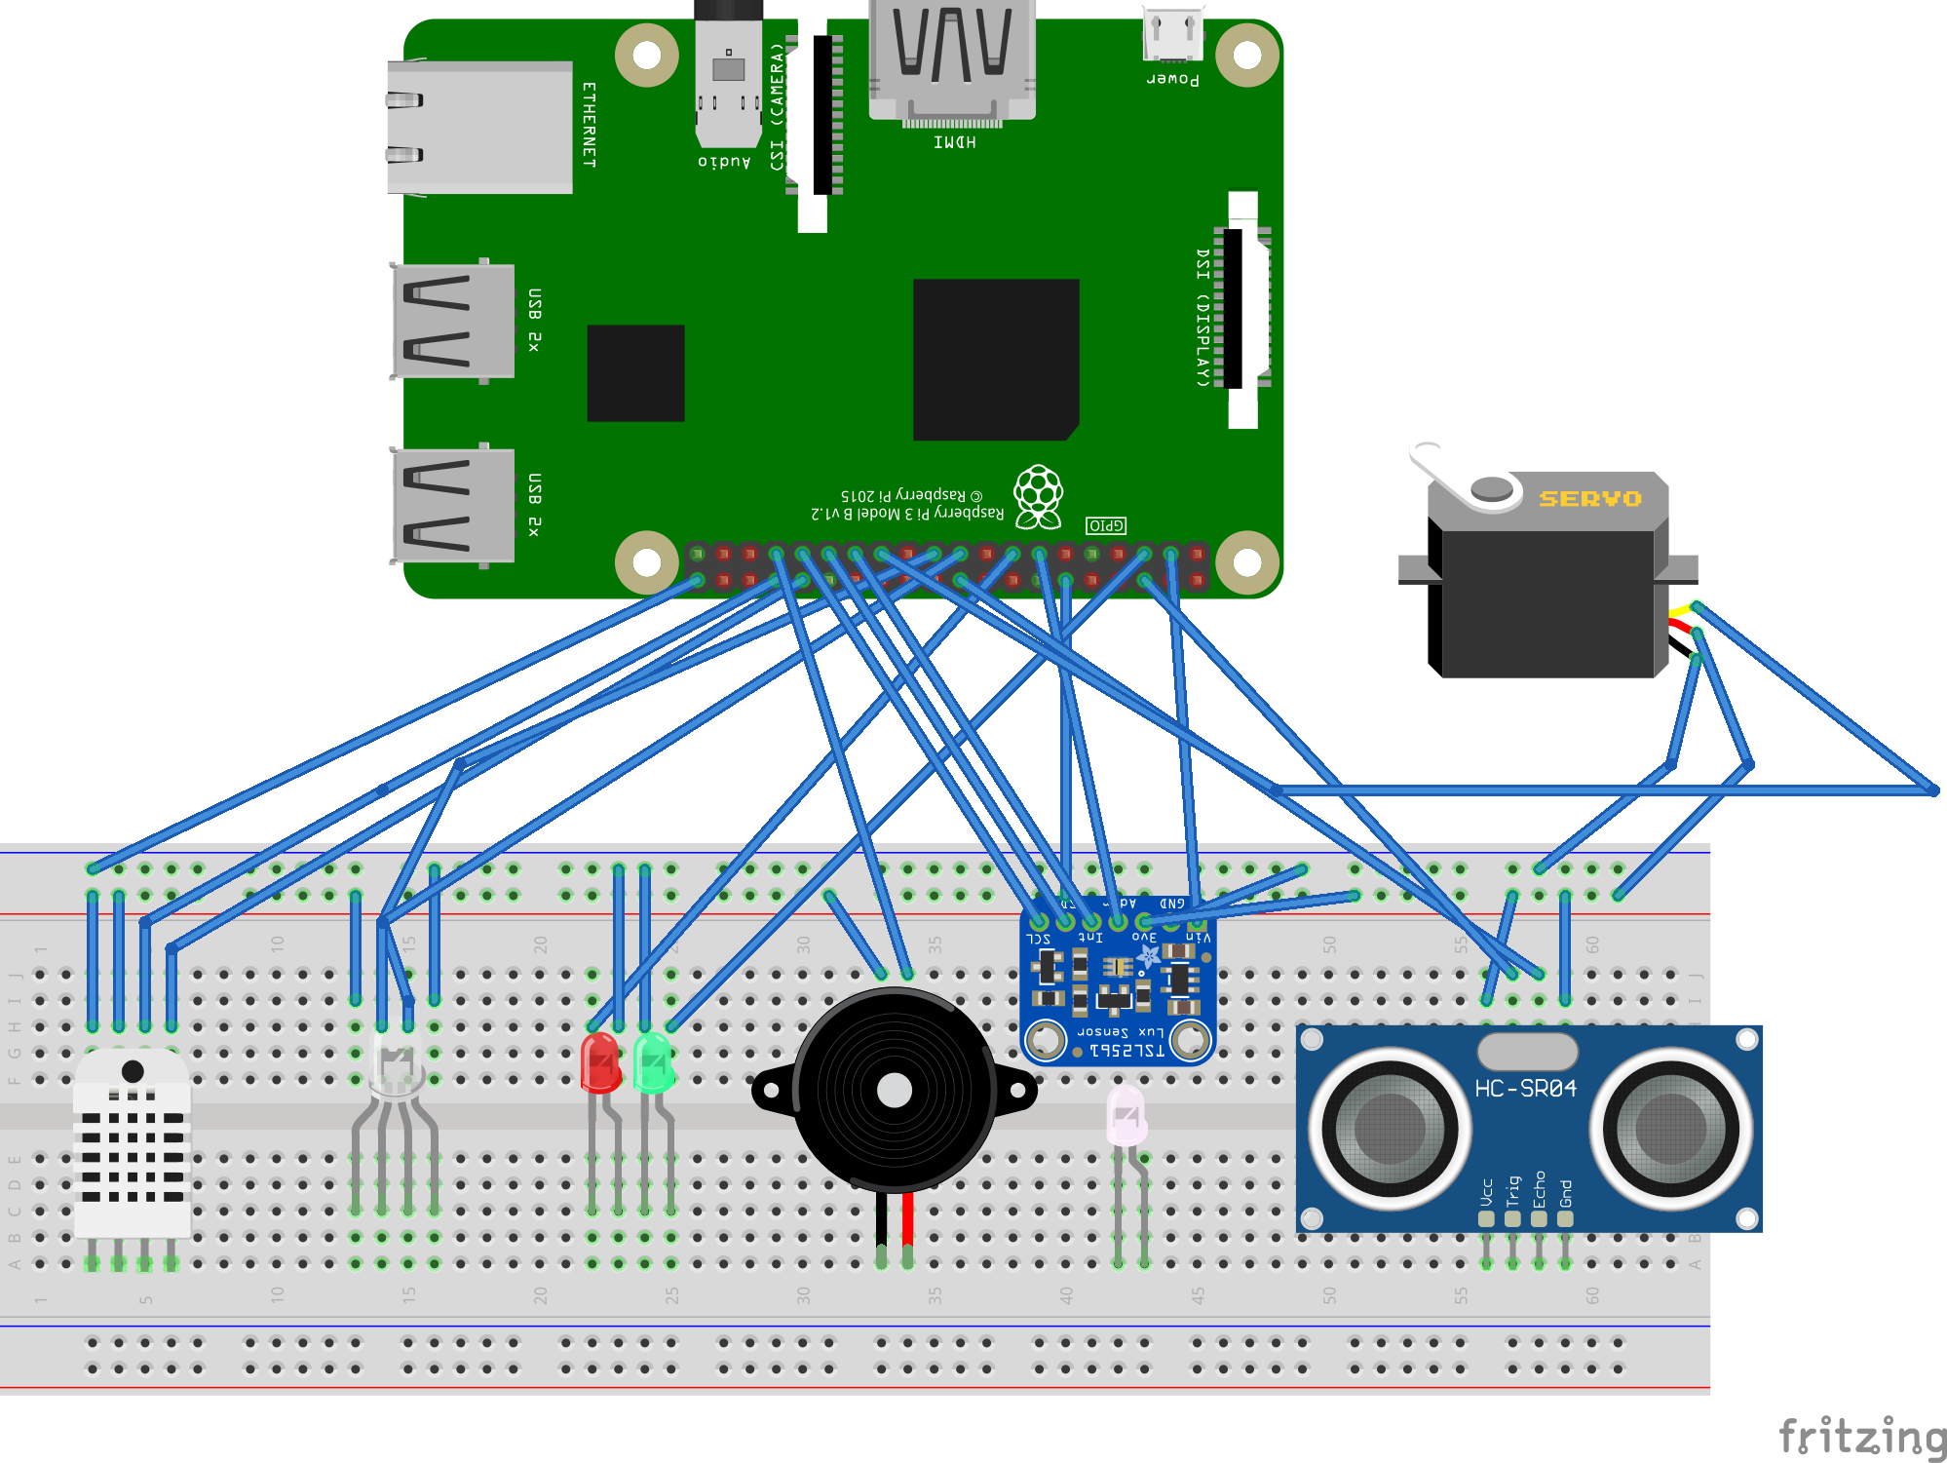
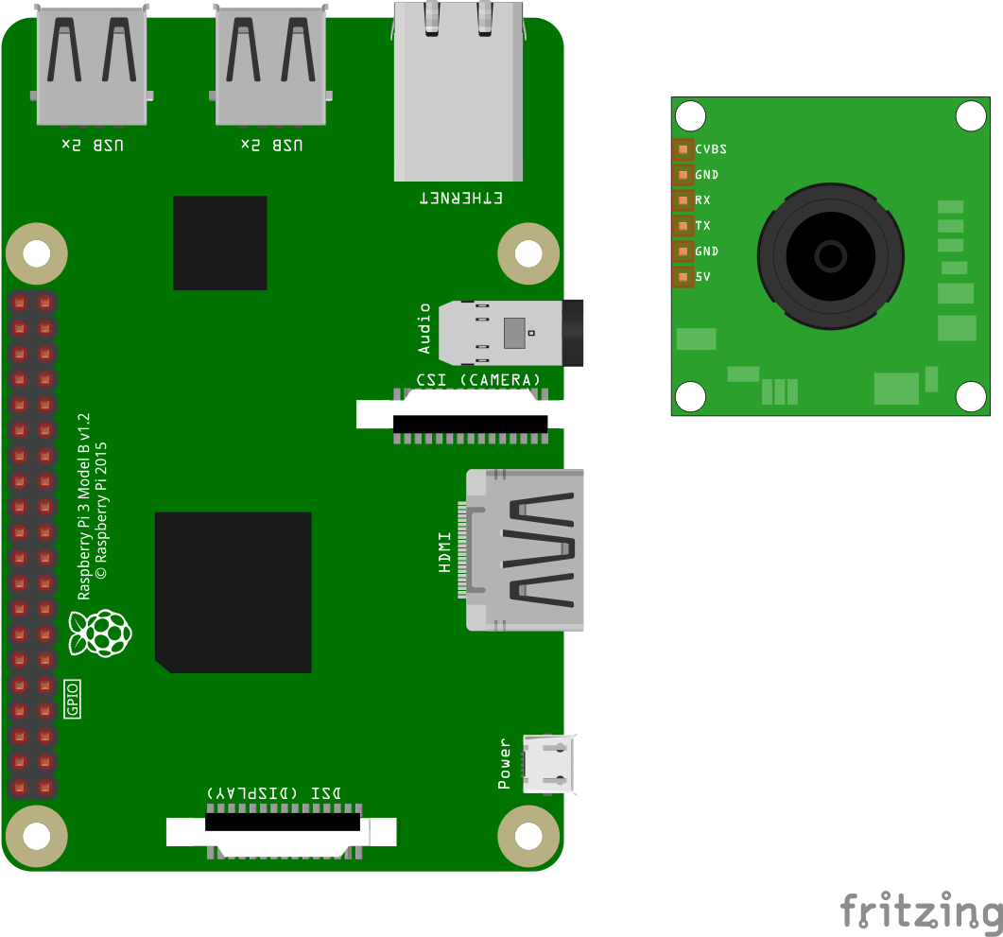
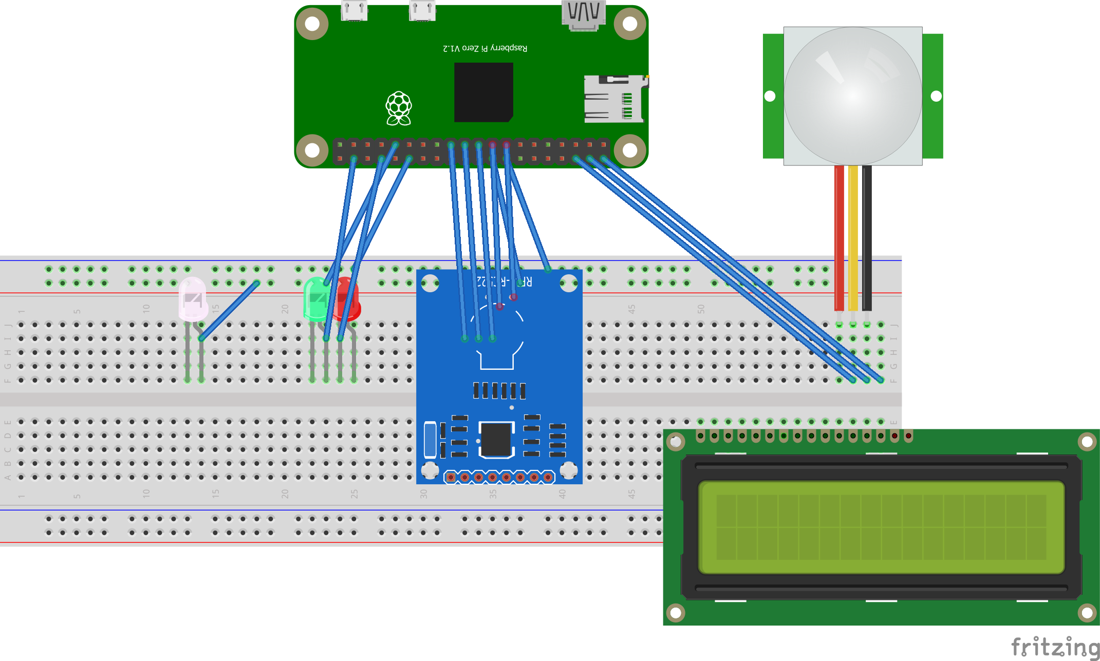
Diseño e Implementación
Etapa de Diseño de Dispositivos
El diseño de se comenzó por los prototipos funcionales de dispositivos IoT. Se busco establecer el uso de diferentes enfoques tecnológicos (microcontroladores y microcomputadores) y sus componentes (sensores diferentes para medir las mismas variables, actuadores para cambiar el ambiente).
24

Slide 25
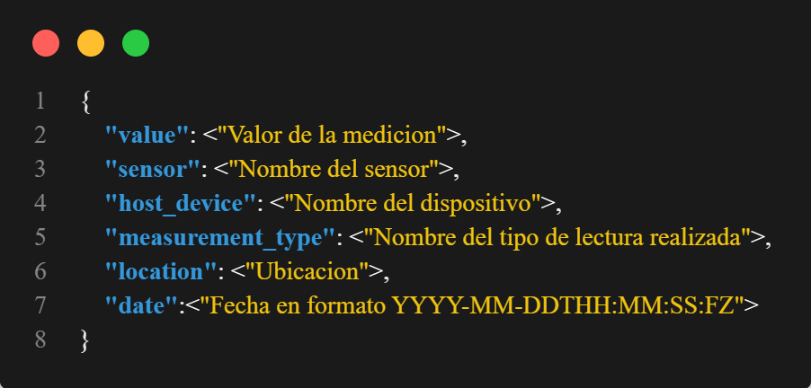
Diseño e Implementación
Etapa de Diseño de Dispositivos
Para poder mantener estandarizada la comunicación de datos, se estableci’ó que los mensajes entre los dispositivos deberían tener la siguiente estructura:
25

Slide 26
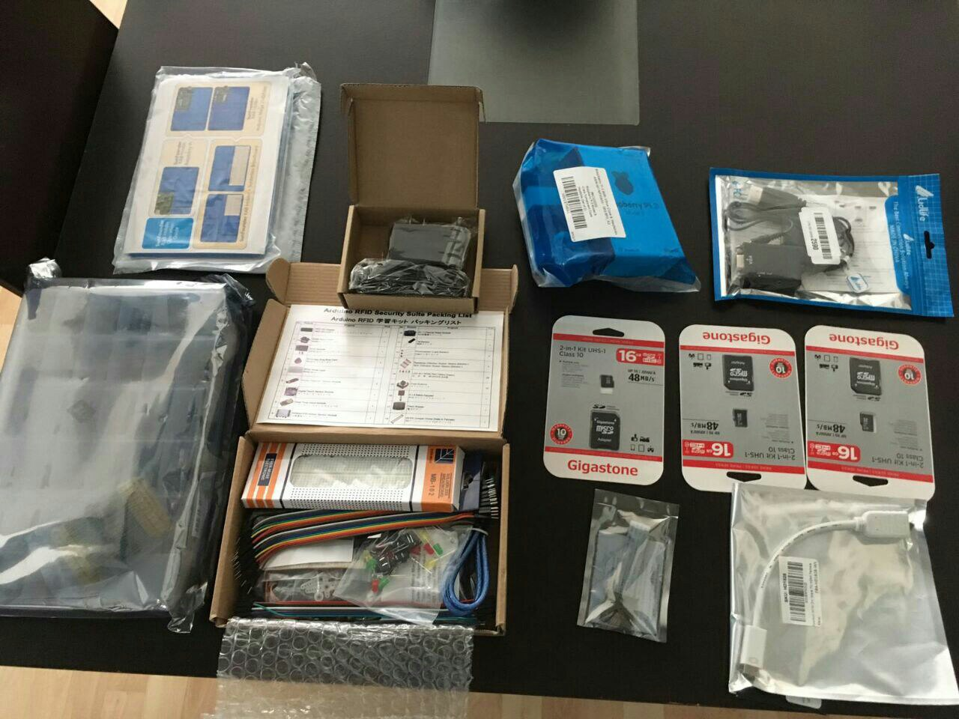
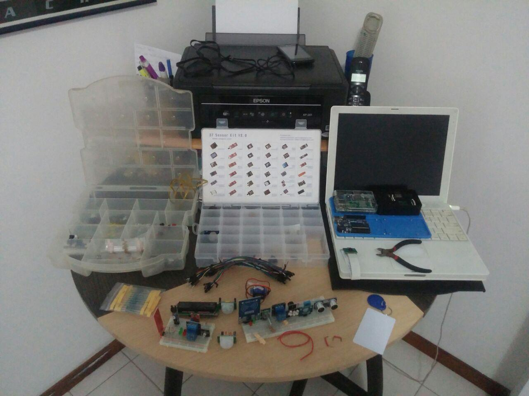
Diseño e Implementación
Etapa de Implementación de Dispositivos
Se crearon cuatro prototipos de dispositivos, dos de ellos con tipo de sensores espejo para poder medir la diferencias en los datos reportados por sensores en dos ubicaciones distintas y dos sensores dedicados a la seguridad, uno dedicado a sensores y actuadores para acceso y uno para hacer de cámara de seguridad inteligente.
26

Slide 27
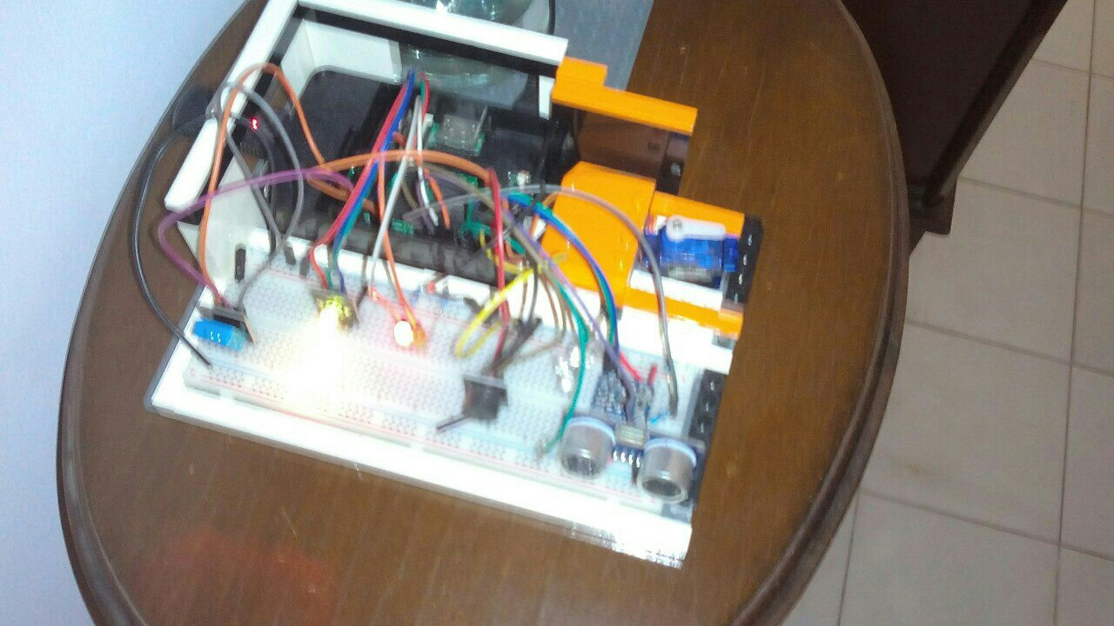
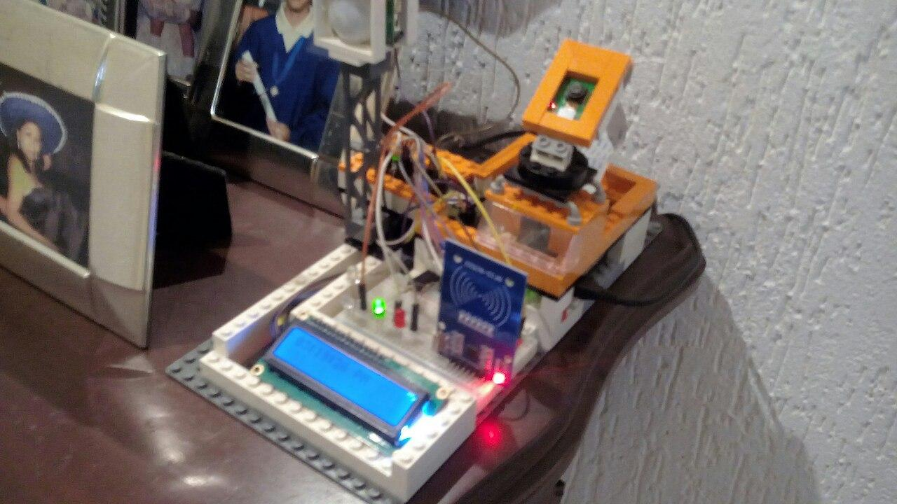
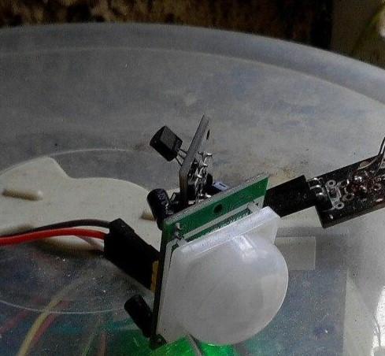
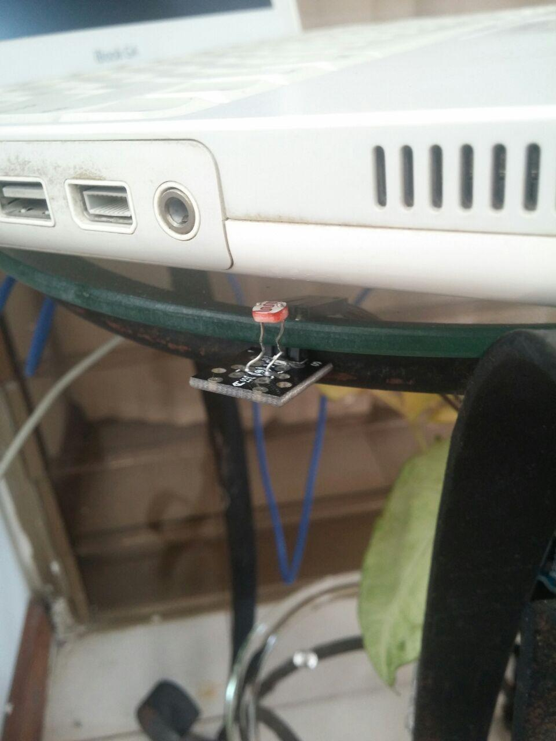
Diseño e Implementación
Etapa de Implementación de Dispositivos
Los dispositivos fueron probados y desplegados en los ambientes siguiendo el diseño establecido y estuvieron en operaciones durante todo el resto del desarrollo.
27

Slide 28
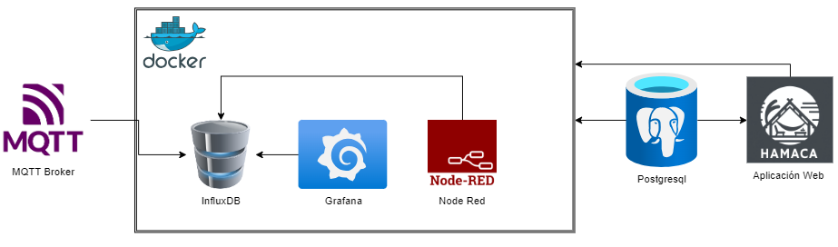
Diseño e Implementación
Etapa de Diseño de la Aplicación Web
En el caso de la aplicación web, la meta consistió en ser capaz de centralizar las herramientas de visualización de datos y de monitoreo y control de dispositivos de forma embebida.
También se tuvo en cuenta una estructura monolítica basada en módulos de manera que pueda crecer de manera orgánica en términos de tecnologías y protocolos a implementar.
28

Slide 29
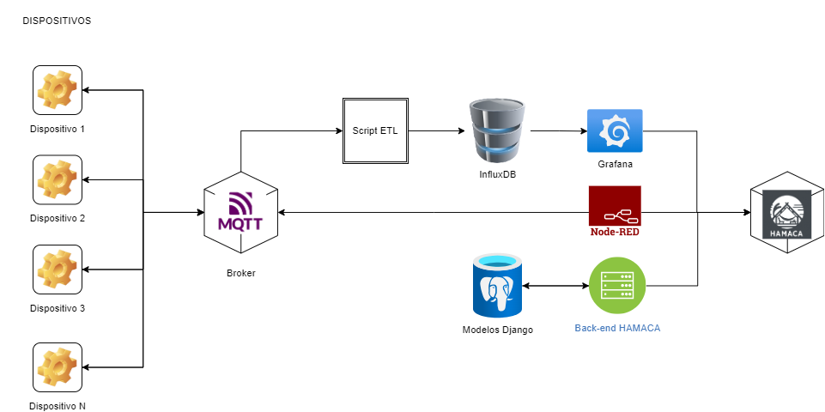
Diseño e Implementación
Etapa de Implementación
Para la visualización de datos la herramienta seleccionada fue Grafana un software capaz de crear cuadros de mando con gráficos. En el caso de la herramienta de control se escogió la herramienta de automatización de tareas Node-Red. Para la comunicación de los dispositivos y el sistema web se escogió el protocolo MQTT.
29

Slide 30
Demostración de la Aplicación Web HAMACA

Slide 31
Resultados
Resultados Obtenidos de los Prototipos
Se desarrollaron scripts para 18 sensores y actuadores distintos. Durante la operación de los prototipos de dispositivos IoT llevó a la obtención de 2.6 GB de datos no estructurados, 3.1 GB en formato de imágenes y de 1.7 GB en formato de video. El desarrollo llevo 4 sprints equivalentes a 2 meses.
La elección de las herramientas de visualización, monitoreo y control fueron influenciadas por las características de los datos y la forma de comunicación de los prototipos.
La captura de información se realizó durante 8 meses.
31

Slide 32
Resultados
Resultados Obtenidos en la Aplicación Web
La aplicación web fue construida haciendo uso de la metodología ágil Scrum, en un periodo de 6 sprints de 2 semanas para un total de tiempo de 3 meses de desarrollo, prueba y despliegue continuo en entregables incrementales.
Se separó la aplicación web del back-end de ingesta de los datos provenientes de los dispositivos de forma que solo la base de datos basadas en serie de tiempo fuese el elemento base común a ellos.
Se utilizó contenedores exitosamente para poder brindar portabilidad e independencia al sistema.
32

Slide 33
Resultados
Resultados Obtenidos en la Aplicación Web
Se creó un cuadro de mando donde se podía visualizar el estatus de los 18 sensores y actuadores en los dispositivos, un panel de control para los actuadores así como también y 12 flujos de automatización basados en comportamiento de los dispositivos y sus datos.
Se gestionaron 2 usuarios para la gestión de la aplicación para validar los roles y privilegios sobre los datos e información dentro del sistema.
33

Slide 34
Conclusiones

Slide 35
Conclusiones
Este trabajo de investigación permitió demostrar la factibilidad del desarrollo de una herramienta centralizada de visualización de datos, monitoreo y gestión de procesos concernientes a dispositivos IoT.
El desarrollo de prototipos de dispositivos IoT permitió identificar las fortalezas y debilidades de los enfoques utilizados para medir y controlar estos artefactos.
Por el lado del desarrollo de la aplicación web se demostró que es posible integrar en un software que pueda orquestar e integrar herramientas existentes para tareas especificas como visualización de datos, automatización de procesos, monitoreo y control de dispositivos.
35

Slide 36
Conclusiones
HAMACA puede ser una alternativa viable para poder centralizar las operaciones inherentes a dispositivos IoT y dentro de un esquema flexible en términos de las herramientas a integrar y módulos presentes.
Finalmente se puede aprovechar las funcionalidades desarrolladas anteriormente dentro del ámbito académico, investigativo, industrial o uso personal.
36

Slide 37
Trabajos Futuros

Slide 38
Trabajos Futuros
Trabajos futuros para investigar y desarrollar
Entre los trabajos futuros que esta investigación abre la oportunidad de desarrollar se sugieren los siguientes:
Desarrollar nuevas interfaces que permitan y conectarse a dispositivos que utilicen otros protocolos y estándares distintos a MQTT.
Simplificar y mejorar la interfaz grafica de la aplicación web.
Desarrollar e integrar nuevas funcionalidades que ayuden a mitigar vulnerabilidades inherentes al uso de un sistema web.
Nuevos módulos de procesamiento que aprovechen los datos generados.
38

Slide 39
Referencias
[1] H. Tschofenig & others. Architectural Considerations in Smart Object Networking. Technical report, Internet Architecture Board, Marzo 2015.
[2] Sector de Normalización de las Telecomunicaciones de la UIT. Descripción general de Internet de los objetos. Technical report, Union Internacional de Telecomunicaciones, Junio 2012.
39

Slide 40
Preguntas

Slide 41
Muchas gracias por su atención

